Slide 1
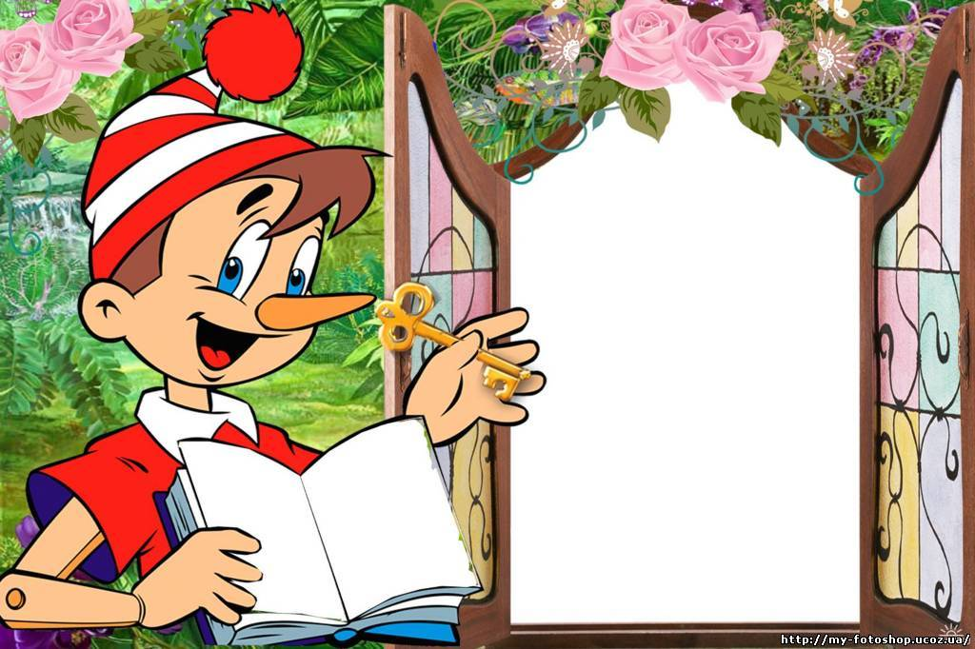
Презентация
по фильму «Золотой ключик или Приключения Буратино».
Ученицы 1 «А» класса СОШ № 7
Никулиной Василисы

Slide 2
«Приключение Буратино»
советский двухсерийный
музыкальный телевизионный фильм по
мотивам сказки Алексея Толстого «Золотой ключик
или Приключения Буратино» созданный на
киностудии «Белорусьфильм» в 1975 году. Считается культовым.
Телепремьера состоялась 1-2 января 1976г.

Slide 3
В фильме снимались: Дмитрий Иосифов, Татьяна Проценко, Рома Столкарц,
Томас Аугустинас, Григорий Светлорусов, Николай Гринько,Владимир Этуш,
Владимир Басов, Елена Санаева, Ролан Быков, Рина Зеленая, Юрий Катин-Ярцев,
Баадур Цуладзе
Режиссер: Леонид Нечаев Сценарист: Инна Веткина Оператор: Юрий Елхов Композитор: Алексей Рыбников Художник: Леонид Ершов
Автор текста песен: Юрий Энтин, Булат Окуджава.

Slide 4
Все песни из кинофильма
имеют воспитательные
ценности.
Песня главного героя «Буратино»
(исполняет Нина Бродская)
очень ритмичная, веселая,
похожа
на характер самого
героя. А песня «Пьерро»
(Ирина Понаровская) и
песня «Фонарщиков»
(ВИА «Верные друзья»)
наоборот очень
лиричные.

Slide 5
Тяжелая форма выразительности
в песнях «Пьерро», «Пауков
и Буратино»
(Гарри Бардин, Татьяна Канаева),
«Поле чудес» (Елена Санаева,
Ролан Быков)
Песни «Дуремара»
(Владимир Басов
и вокальный
ансабмль ТЮЗа),
«Карабаса» (Владимир Этуш),
«Пьерро», «Папы Карло»
написаны в форме
монолога.

Slide 6
В песне «Дуремара» добавлены
интонации птиц, рыб и т.д.,
а также она состоит из двух
разных частей музыкальной
выразительности.
Песня-танец «Великого кота Базилио и Лисы Алисы»
(Елена Санаева, Ролан Быков) очень выразительная, передает характер героев.
Песня «Черепахи Тортиллы»
(Рина Зеленая)
передает биографию черепахи,
мелодичная.

Slide 7
Мне больше всего понравилась песня «Буратино»,
так как она очень жизнерадостная, веселая.
Все герои из этой песни очень счастливые, потому что
они победили зло. Я бы очень хотела
сыграть роль Мальвины.
Она очень красивая, умная, у нее много друзей.

Slide 8
Спасибо
за внимание!

